Slide 1
ΖΩΑ ΣΤΟΥΣ ΠΑΓΟΥΣ

Slide 2
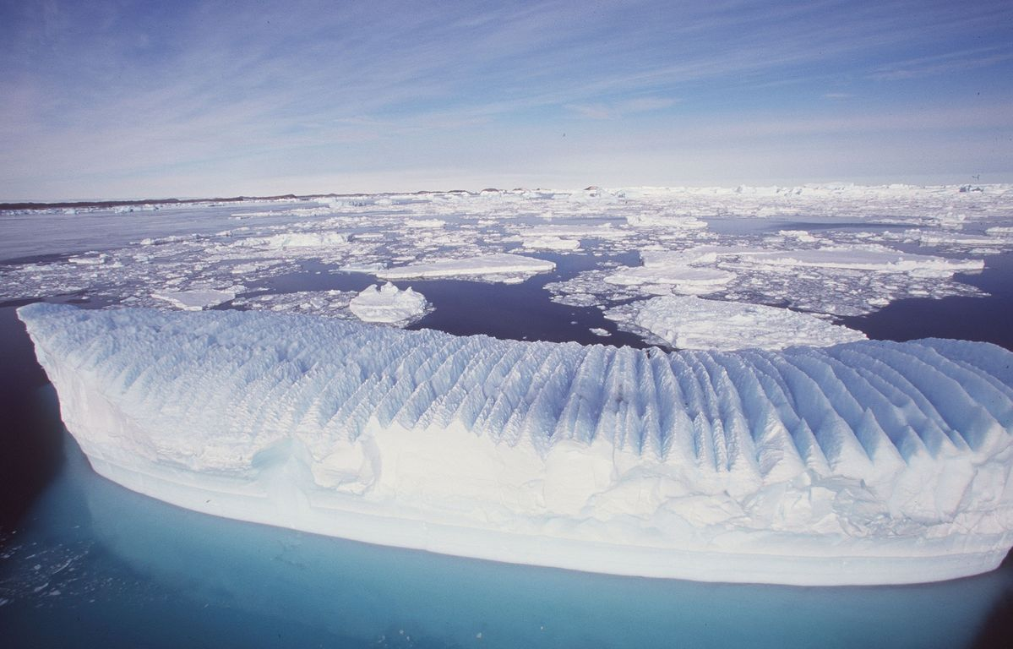
Αρκτική

Slide 3
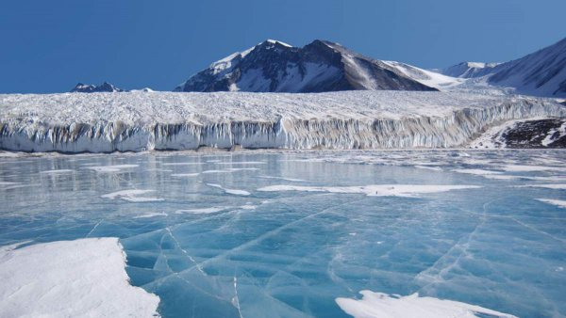
Ανταρκτική

Slide 4
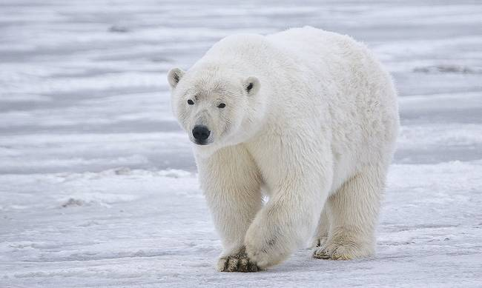
Αρκούδα

Slide 5
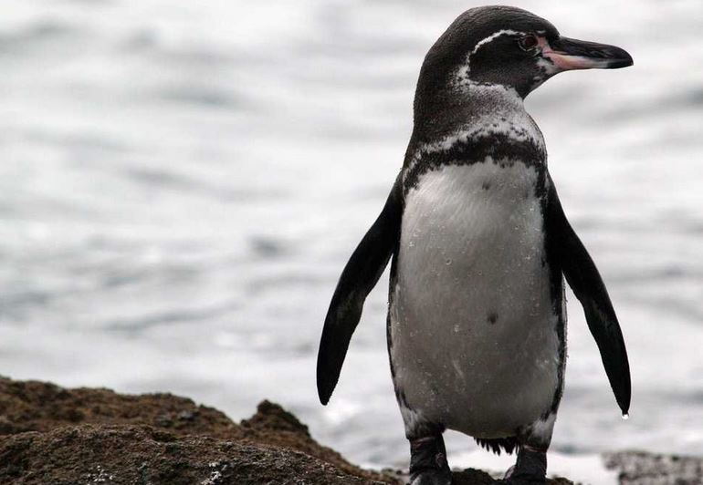
Πιγκουίνος

Slide 6
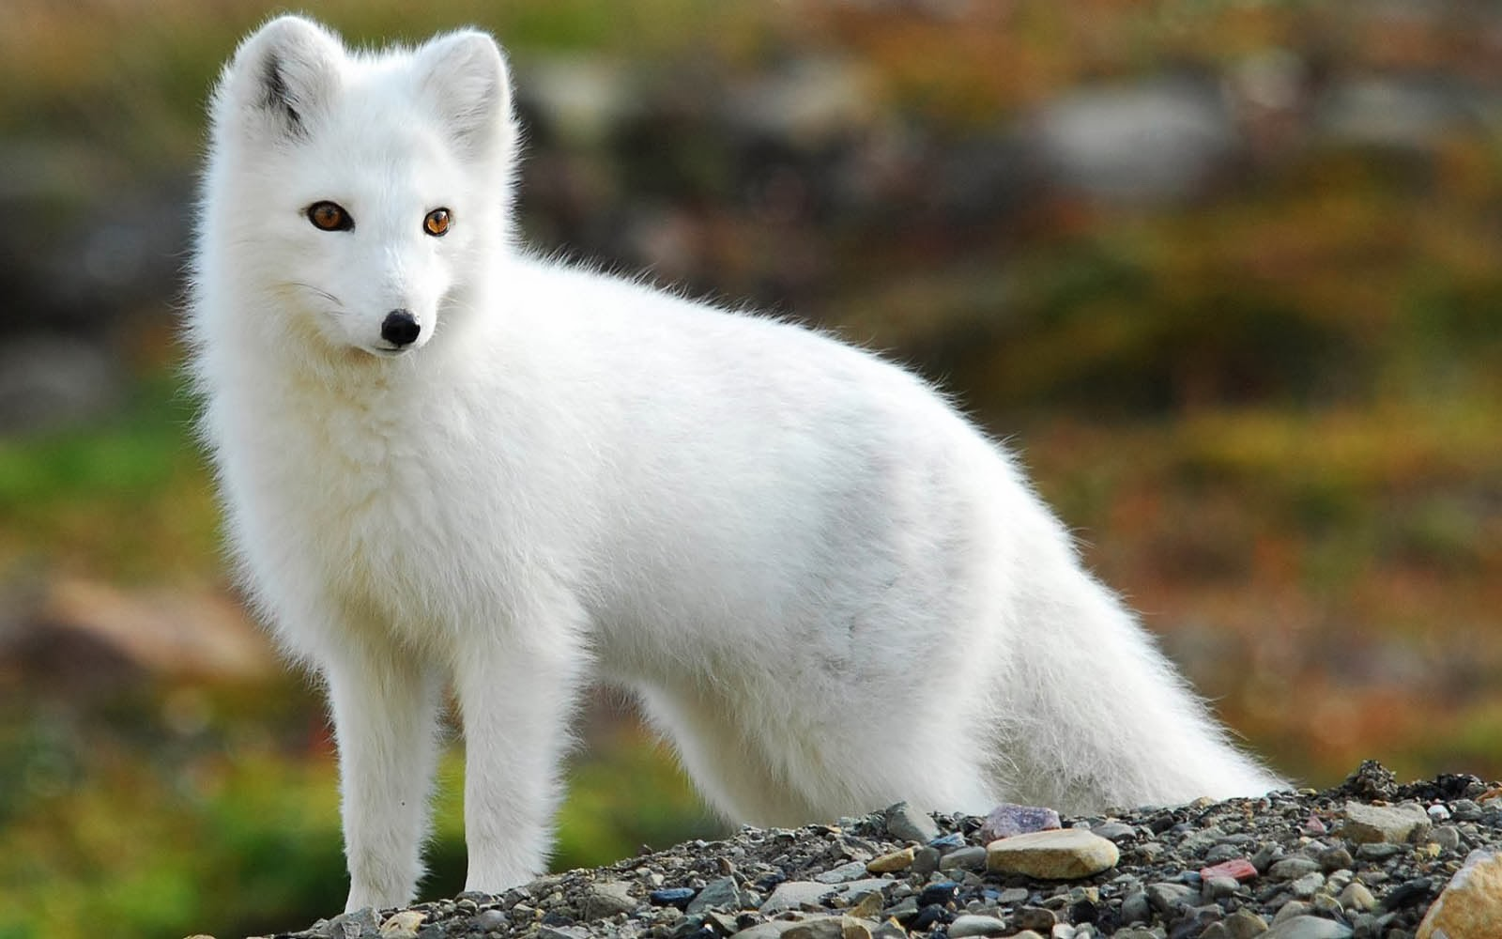
Αρκτική αλεπού

Slide 7
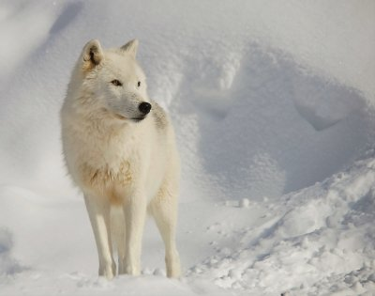
Αρκτικός λύκος

Slide 8
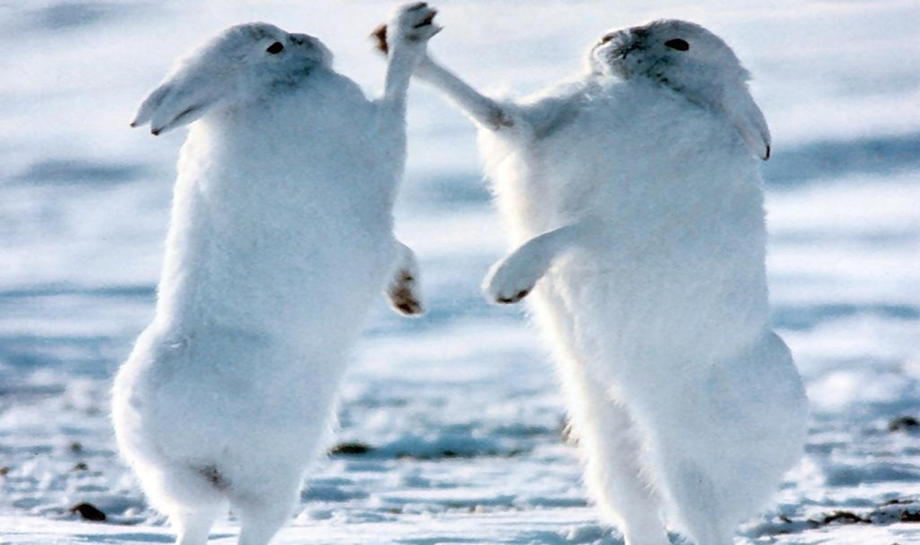
Αρκτικός λαγός

Slide 9
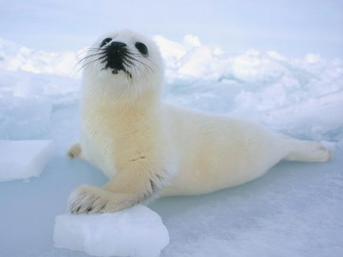
Φώκια

Slide 10
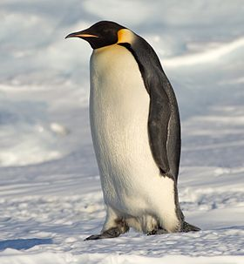
Πιγκουίνος

Slide 11
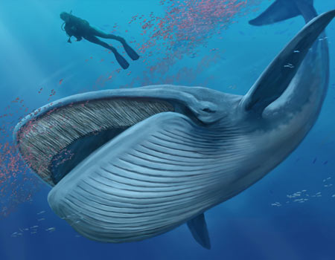
Γαλάζια φάλαινα

Slide 12
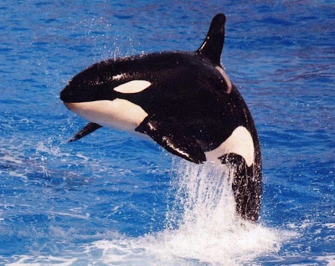
Όρκα

Slide 13
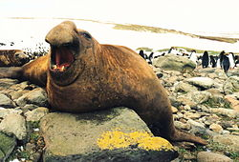
Θαλάσσιος ελέφαντας

Slide 14
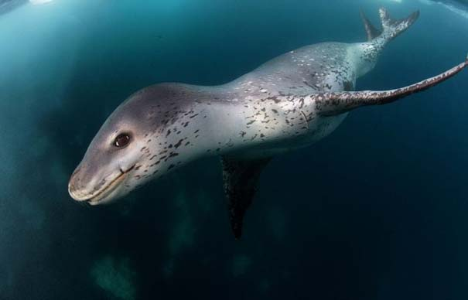
Φώκια λεοπάρδαλη

Slide 15
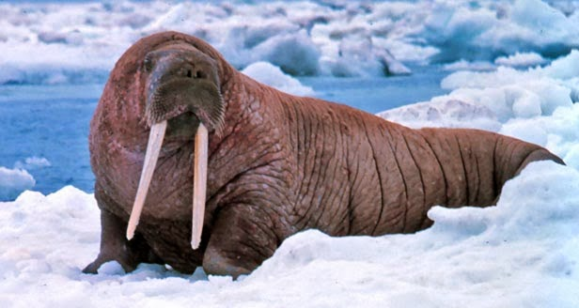
Θαλάσσιος ίππος

